Slide 1





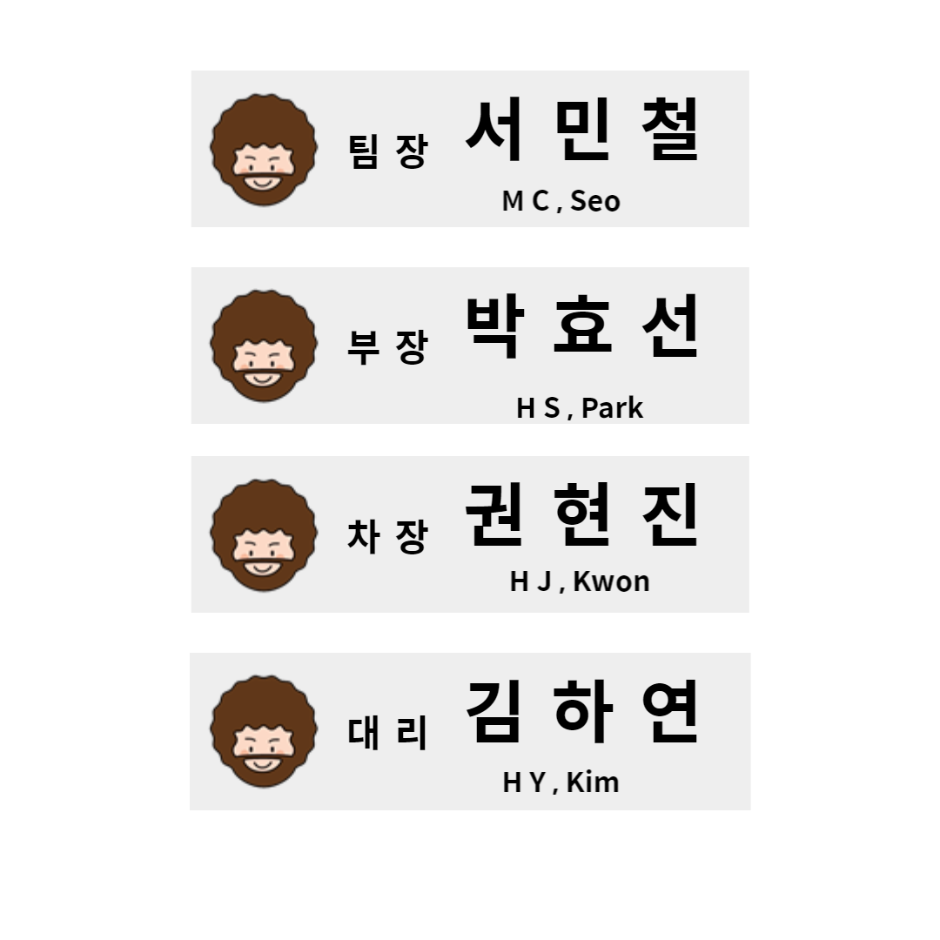

Slide 2
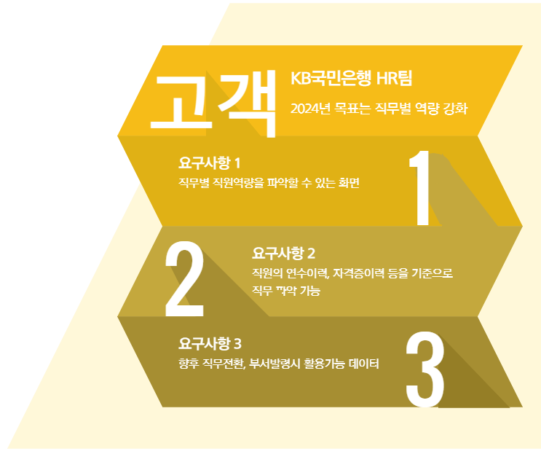
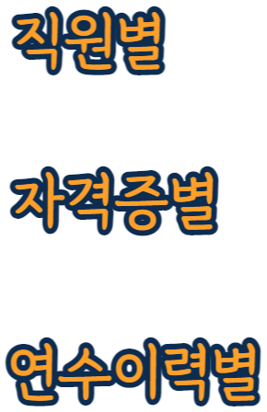


Slide 3
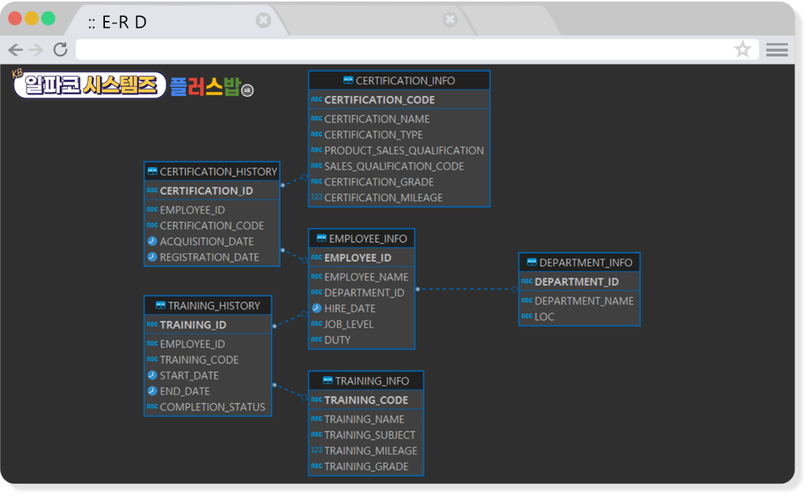
www.plusbab.com

Slide 4


:: 직무별 조회
:: 자격증별
:: 연수이력별
www.plusbab.com
[ 제1화면 출력 결과 설명 ]
[ 직무 ] 설정 시, 해당 직무 관련자격증을 보유하거나 연수를 수강한 직원 조회
[ 칼럼별 순서 ] 설정 시, 해당 칼럼의 오름차순 혹은 내림차순으로 정렬 혹은 일정 칼럼 값 이하만 조회
-> 직원의 직무별 역량 조회
ex) IB 직무 설정 시 IB 관련 자격증을 2개 이상 보유한 １０년차 이하 직원을 조회
직 무
IB
ICT
UB
상품판매자격
O
X
초기화
자 격 증 수
IB
2
검색
상 세 조 회
# | 사원번호 | 사원명 | 소속부서 | 연차 | 직급 | 직무 | 상품판매자격 | 자격증수 | 연수마일리지
1 | 1654446 | 이민재 | 해운대종금센터 | 28 | L3 | UB | X | 2 | 0
2 | 1655662 | 정주영 | 개인마케팅부 | 25 | L2 | IB | X | 2 | 50
3 | 1650431 | 김영희 | 여의도종금센터 | 23 | L2 | UB | X | 3 | 20
4 | 3520140 | 이상민 | 비서실 | 21 | L2 | UB | X | 2 | 80
5 | 3074563 | 박철수 | 해운대종금센터 | 18 | L1 | UB | X | 2 | 0
6 | 1788453 | 임세원 | 대구지역영업그룹 | 15 | L0 | UB | X | 2 | 0
7 | 3052339 | 임용수 | 자금부 | 9 | L2 | ICT | X | 2 | 30
8 | 1326654 | 한승민 | 대구지역영업그룹 | 8 | L0 | UB | X | 2 | 0
9 | 1584553 | 김태환 | 회계부 | 3 | L1 | ICT | X | 2 | 30
10 | 2215360 | 박효선 | 기업금융솔루션부 | 2 | L1 | IB | X | 2 | 30
11 | 1466333 | 신주하 | 신탁부 | 1 | L1 | ICT | X | 2 | 60

Slide 5

:: 직무별
:: 자격증별 조회
:: 연수이력별
www.plusbab.com
[ 제2화면 출력 결과 설명 ]
[ 사원번호 ] 입력 시, 해당 직원이 보유한 자격증을 모두 상세 조회
[ 직무 ] 입력 시 전체 직원별 보유 자격 증 중 해당 직무관련 자격증만을 조회
-> 직원의 자격증 보유 현황 조회
사 원 번 호
３０５２３３９
직 무
IB
ICT
UB
초기화
자 격 증 수
(전체)
(전체)
검색
상 세 조 회
# | 자격증코드 | 자격증명 | 자격유형 | 상품판매자격여부 | 취득일 | 등록일 | 사원명 | 사원번호 | 소속부서
1 | C017 | OPIC | IB | N | 2022-09-05 | 2022-09-13 | 임용수 | 3052339 | 자금부
２ | C018 | 변호사 | IB | N | 2022-09-05 | 2022-09-13 | 임용수 | 3052339 | 자금부

Slide 6
:: 직무별 조회
:: 자격증별
:: 연수이력별
www.plusbab.com
[ 제1화면 출력 결과 설명 ]
[ 직무 ] 설정 시, 해당 직무 관련자격증을 보유하거나 연수를 수강한 직원 조회
[ 칼럼별 순서 ] 설정 시, 해당 칼럼의 오름차순 혹은 내림차순으로 정렬
-> 직원의 직무별 역량 조회
ex) IB 직무 설정 시 IB 관련 자격증을 2개 이상 보유한 직원을 조회
직 무
IB
ICT
UB
상품판매자격
O
X
초기화
자 격 증 수
IB
2
검색
상 세 조 회
# | 사원번호 | 사원명 | 소속부서 | 연차 | 직급 | 직무 | 상품판매자격 | 자격증수 | 연수마일리지
1 | 1654446 | 이민재 | 해운대종금센터 | 28 | L3 | UB | X | 2 | 0
2 | 1655662 | 정주영 | 개인마케팅부 | 25 | L2 | IB | X | 2 | 50
3 | 1650431 | 김영희 | 여의도종금센터 | 23 | L2 | UB | X | 3 | 20
4 | 3520140 | 이상민 | 비서실 | 21 | L2 | UB | X | 2 | 80
5 | 3074563 | 박철수 | 해운대종금센터 | 18 | L1 | UB | X | 2 | 0
6 | 1788453 | 임세원 | 대구지역영업그룹 | 15 | L0 | UB | X | 2 | 0
7 | 3052339 | 임용수 | 자금부 | 9 | L2 | ICT | X | 2 | 30
8 | 1326654 | 한승민 | 대구지역영업그룹 | 8 | L0 | UB | X | 2 | 0
9 | 1584553 | 김태환 | 회계부 | 3 | L1 | ICT | X | 2 | 30
10 | 2215360 | 박효선 | 기업금융솔루션부 | 2 | L1 | IB | X | 2 | 30
11 | 1466333 | 신주하 | 신탁부 | 1 | L1 | ICT | X | 2 | 60

Slide 7
:: 직무별
:: 자격증별 조회
:: 연수이력별
www.plusbab.com
[ 제2화면 출력 결과 설명 ]
[ 사원번호 ] 입력 시, 해당 직원이 보유한 자격증을 모두 상세 조회
[ 직무 ] 입력 시 전체 직원별 보유 자격 증 중 해당 직무관련 자격증만을 조회
-> 직원의 자격증 보유 현황 조회
사 원 번 호
1650431
직 무
IB
ICT
UB
초기화
자 격 증 수
(전체)
(전체)
검색
상 세 조 회
# | 자격증코드 | 자격증명 | 자격유형 | 상품판매 자격여부 | 취득일 | 등록일 | 사원명 | 사원번호 | 소속부서
1 | C003 | 생명보험 | 금융 | Y | 2022-08-02 | 2022/08/14 | 김영희 | 1650431 | 여의도종금센터
2 | C005 | 제3보험 | 금융 | Y | 2022-08-16 | 2022/08/22 | 김영희 | 1650431 | 여의도종금센터
3 | C009 | 빅데이터분석기사 | IT | N | 2022-09-08 | 2022/09/19 | 김영희 | 1650431 | 여의도종금센터
4 | C011 | 데이터분석준전문가_ADSP | IT | N | 2022-07-22 | 2022/07/29 | 김영희 | 1650431 | 여의도종금센터
5 | C015 | 데이터아키텍처WNS전문가_DASP | IT | N | 2022-08-17 | 2022/08/24 | 김영희 | 1650431 | 여의도종금센터
6 | C016 | TOEIC_SPEAKING | IB | N | 2022-08-26 | 2022/08/31 | 김영희 | 1650431 | 여의도종금센터
7 | C017 | OPIC | IB | N | 2022-09-04 | 2022/09/11 | 김영희 | 1650431 | 여의도종금센터
8 | C018 | 변호사 | IB | N | 2022-09-04 | 2022/09/11 | 김영희 | 1650431 | 여의도종금센터

Slide 8
:: 직무별
:: 자격증별 조회
:: 연수이력별
www.plusbab.com
[ 제2화면 출력 결과 설명 ]
[ 사원번호 ] 입력 시, 해당 직원이 보유한 자격증을 모두 상세 조회
[ 직무 ] 입력 시 전체 직원별 보유 자격 증 중 해당 직무관련 자격증만을 조회
-> 직원의 자격증 보유 현황 조회
사 원 번 호
1650431
직 무
IB
ICT
UB
초기화
자 격 증 수
(전체)
(전체)
검색
상 세 조 회
# | 자격증코드 | 자격증명 | 자격유형 | 상품판매자격여부 | 취득일 | 등록일 | 사원명 | 사원번호 | 소속부서
1 | C016 | TOEIC_SPEAKING | IB | N | 2022-08-26 | 2022/08/31 | 김영희 | 1650431 | 여의도종금센터
2 | C017 | OPIC | IB | N | 2022-09-04 | 2022/09/11 | 김영희 | 1650431 | 여의도종금센터
3 | C018 | 변호사 | IB | N | 2022-09-04 | 2022/09/11 | 김영희 | 1650431 | 여의도종금센터

Slide 9

:: 직무별
:: 자격증별
:: 연수이력별 조회
www.plusbab.com
[ 제3화면 출력 결과 설명 ]
[사원 번호 ] 입력 시, 해당 직원이 수료한 연수이력을 모두 상세 조회
[ 직무 ] 입력 시 전체 연수이력 중 해당 직무관련 연수이력을 조회
-> 직원의 연수 수료 현황 조회
사 원 번 호
2215360
직 무
IB
ICT
UB
초기화
자 격 증 수
(전체)
(전체)
검색
상 세 조 회
# | 연수코드 | 연수명 | 연수분야 | 연수시작일자 | 연수종료일자 | 사원번호 | 사원명 | 소속부서
1 | T010 | 상품판매1 | 금융 | 2022-08-17 | 2022-08-24 | 2215360 | 박효선 | 기업금융솔루션부
2 | T013 | 펀드투자1 | 금융 | 2022-08-29 | 2022-09-10 | 2215360 | 박효선 | 기업금융솔루션부
3 | T016 | IB_기초 | IB | 2022-09-12 | 2022-09-22 | 2215360 | 박효선 | 기업금융솔루션부

Slide 10

감사합니다

